Slide 1

PROCESAMIENTO DE IMÁGENES Y SEÑALES
SEMANA 1: FUNDAMENTOS DE SEÑALES E IMÁGENES
PhD. PAUL ROSERO

Slide 2
CONTENIDOS
Introducción a señales análogas-digitales
Conversión análoga-digital
Concepto de frecuencia
Clasificación de señales
Introducción a imágenes digitales
Pixeles
Resolución
Modelos de color
Formatos
Operaciones básicas con señales y imágenes

Slide 3
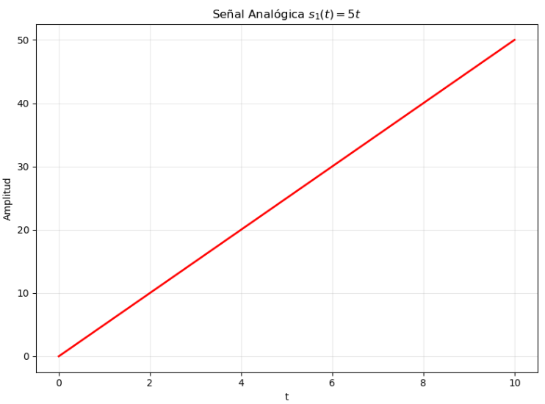
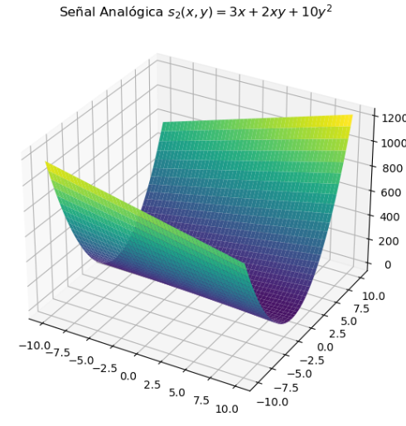
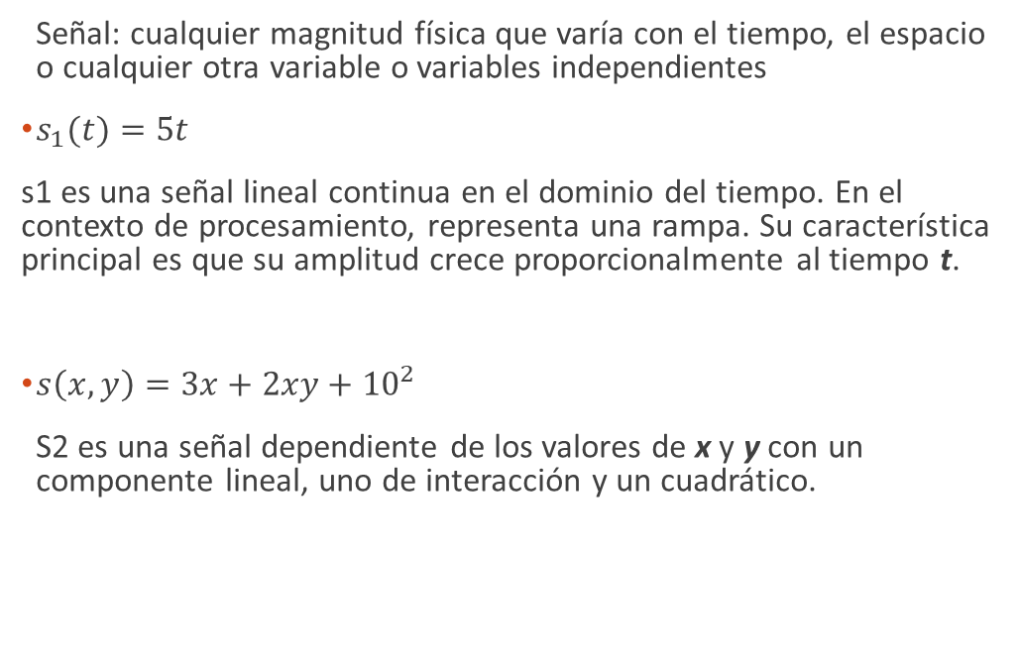
Introducción a señales análogas-digitales
Señal: cualquier magnitud física que varía con el tiempo, el espacio o cualquier otra variable o variables independientes
$s_{1}(t)=5t$
s1 es una señal lineal continua en el dominio del tiempo. En el contexto de procesamiento, representa una rampa. Su característica principal es que su amplitud crece proporcionalmente al tiempo t.
$s\left(x,y\right)=3x+2xy+{10}^{2}$
S2 es una señal dependiente de los valores de x y y con un componente lineal, uno de interacción y un cuadrático.

Slide 4

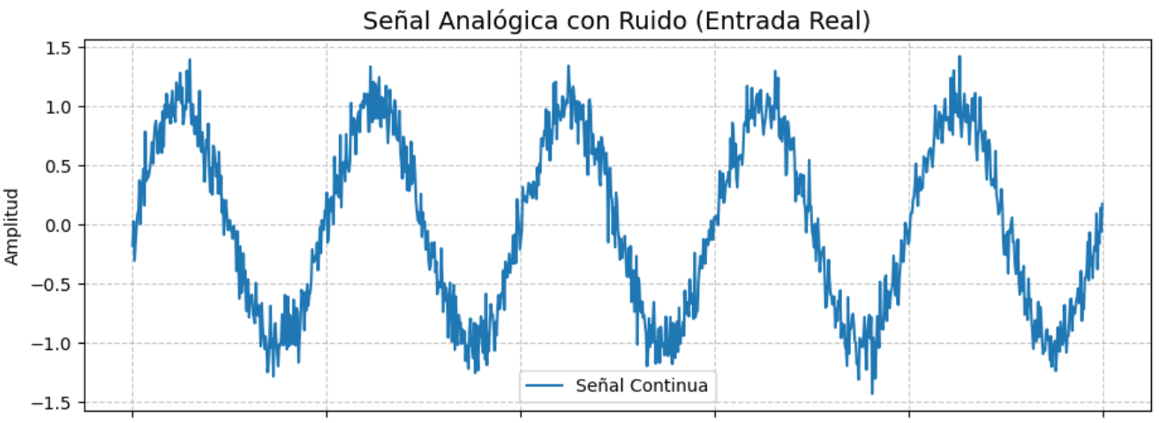
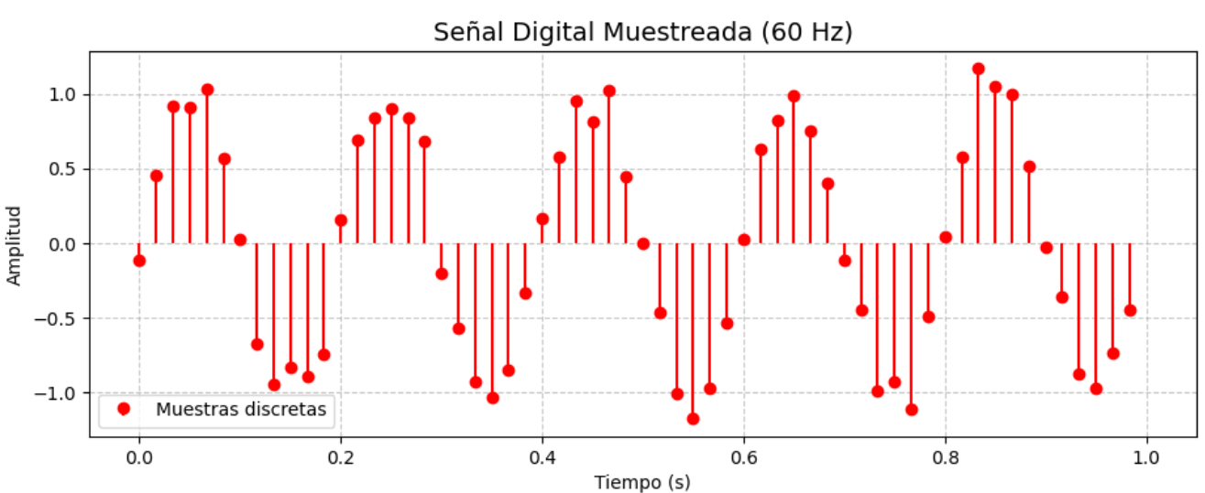
Conversión análoga-digital
CAD
Ruido: se define como cualquier perturbación no deseada que se suma a la señal útil, degradando su calidad y dificultando la extracción de información.
Amplitud: Intensidad o fuerza de la señal, en sistemas análogos se representa en voltaje o corriente. En sistemas digitales, dependiendo del caso puede ser dB (audio), C (temperatura)
Frecuencia: es la cantidad de ciclos o repeticiones que completa la señal en un segundo

Slide 5
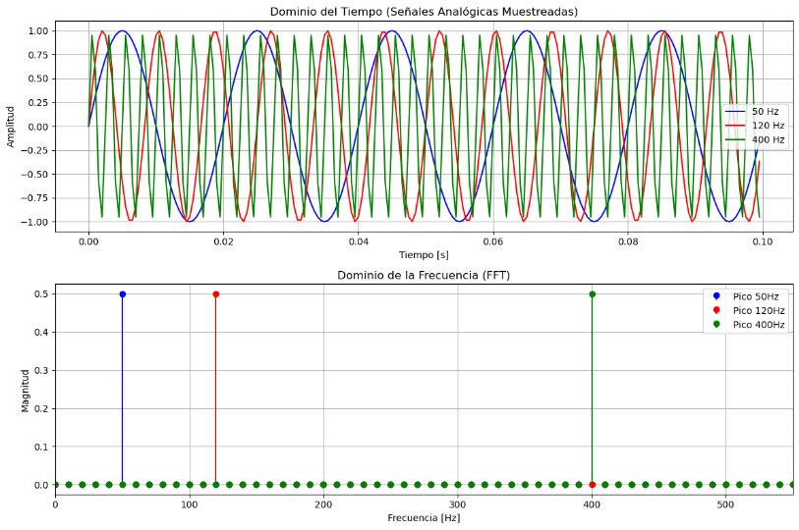
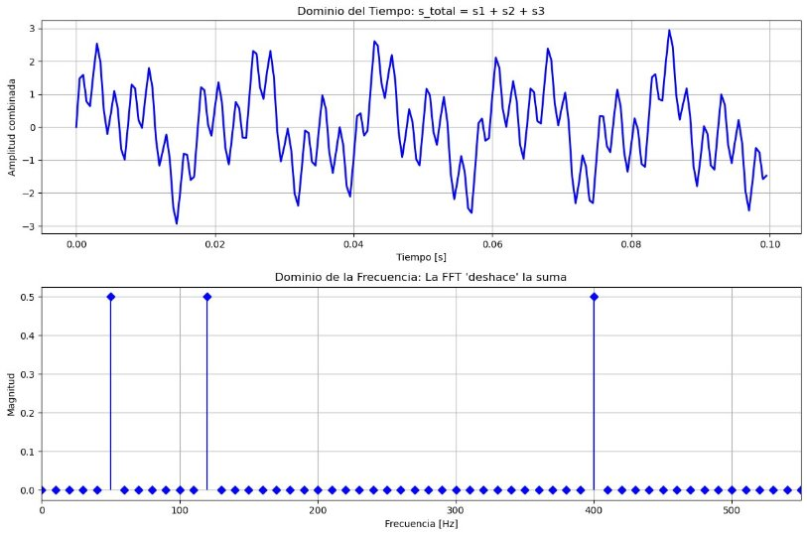
Concepto de frecuencia

Slide 6
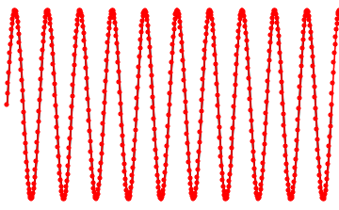
Concepto de frecuencia
Aliasing: Mal interpretación de la señal al muestrear por la señal sin usar el teorema de Nyquist Fm= 2Fs
Sobremuestreo: Para capturar señales que pueden ser parte del sistema y poder capturar eventos puntuales.

Slide 7
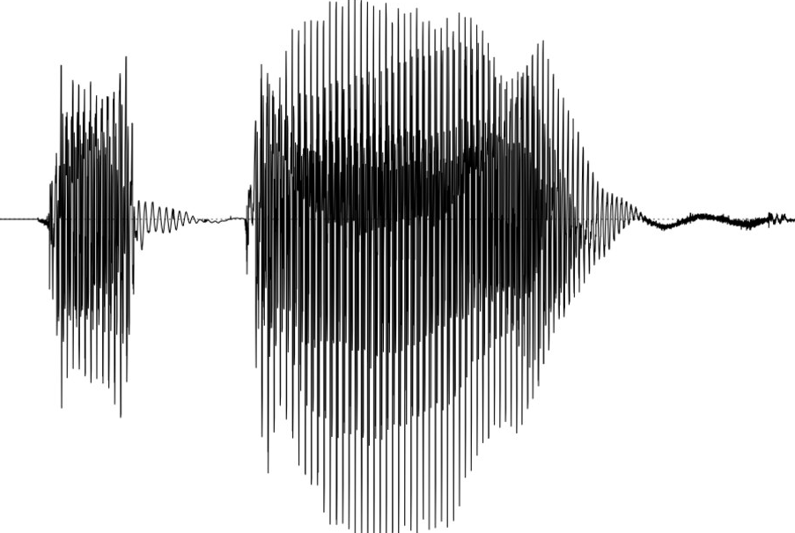


Concepto de frecuencia
SISTEMA DE AUDIO
El micrófono no recibe solo la señal de audio a emplear, también recibe ruido del ambiente.
La calidad depente del aislamiento del sistema de audio, su filtrado del ruido, entre otros.

Slide 8
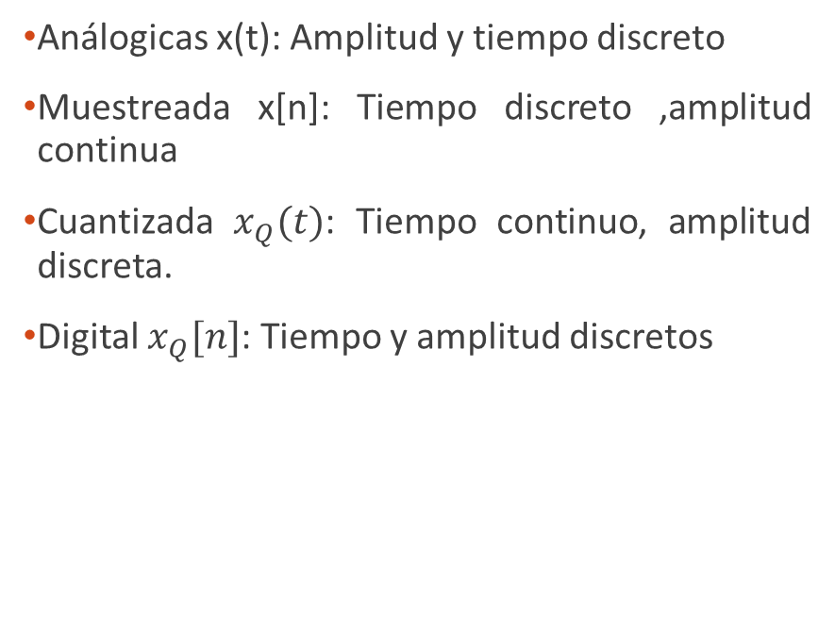
Clasificación de señales
Los diferentes métodos de procesamiento de señales dependen de los atributos características de cada una de ellas.
Señales multicanal y multidimensionales
Señales continuas y discretas
Señales deterministas y señales aleatorias
Análogicas x(t): Amplitud y tiempo discreto
Muestreada x[n]: Tiempo discreto ,amplitud continua
Cuantizada $x_{Q}(t)$: Tiempo continuo, amplitud discreta.
Digital $x_{Q}[n]$: Tiempo y amplitud discretos

Slide 9

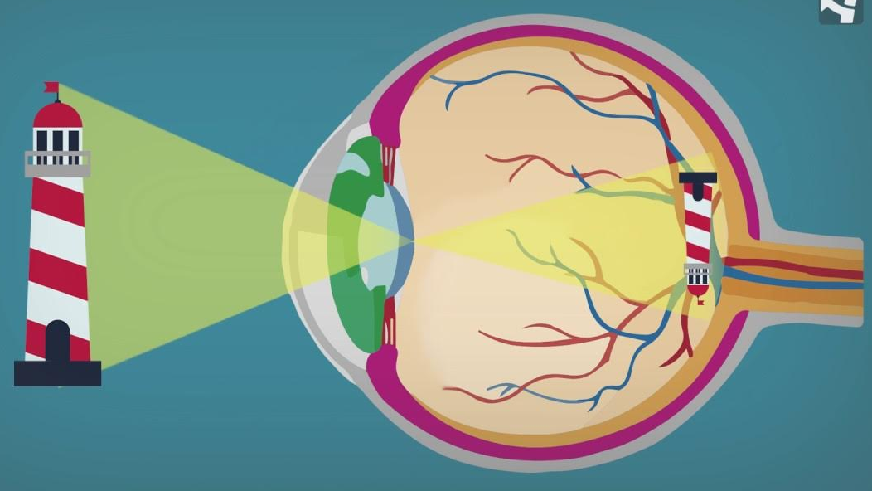
Introducción a imágenes digitales
Una imagen es una representación visual de algo. Puede ser la apariencia de un objeto real, un concepto abstracto o una representación de un fenómeno.

Slide 10
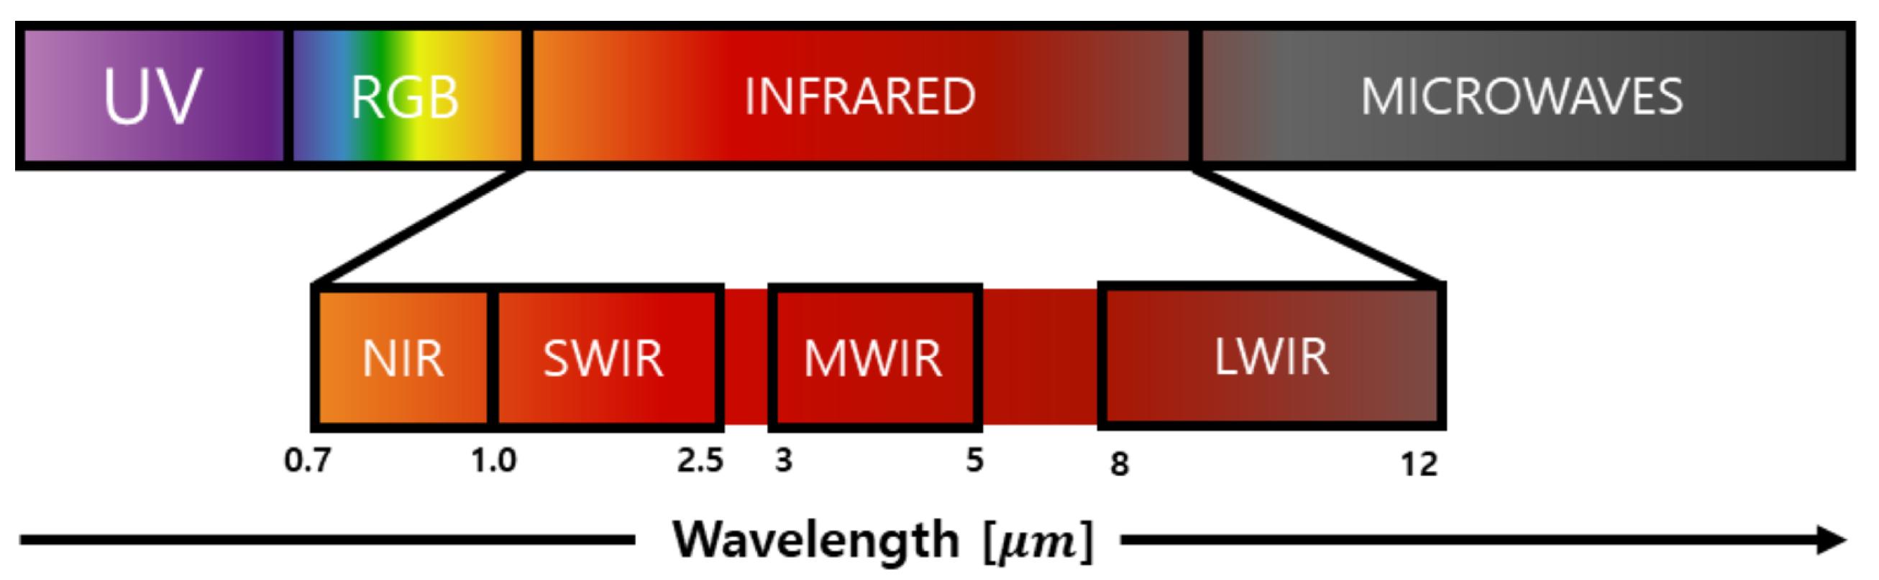
Introducción a imágenes digitales

Slide 11
Pixels
Un píxel es la unidad mínima de información que compone una imagen digital, contiene información específica sobre el color y el brillo.
CCD (Charge-Coupled Device) La luz golpea el píxel y genera una carga eléctrica. Esta carga se desplaza físicamente de un píxel a otro, como en una "fila de cubos de agua", hasta llegar a una esquina del sensor donde un único convertidor transforma la carga en un número digital
CMOS (Complementary Metal-Oxide-Semiconductor) A diferencia del CCD, cada píxel en un sensor CMOS tiene su propio amplificador y conversor individual. Esto permite que cada punto de la imagen se lea de forma independiente y casi instantánea.Ventajas: Es mucho más rápido (permite ráfagas de fotos y video 4K/8K), consume muy poca batería y es más barato de fabricar.
InGaAs (Indium Gallium Arsenide)Esta es una cámara especializada. Mientras que el CCD y el CMOS suelen usar silicio y ven la luz visible, la cámara InGaAs usa Arseniuro de Indio y Galio. Este material permite detectar longitudes de onda

Slide 12
Pixels
Cámara de eventos o neuromórficas
https://www.youtube.com/shorts/6jDnbOliOnY?feature=share
¿Qué es una cámara basada en eventos? | Sensor de visión neuromórfica | DVS

Slide 13
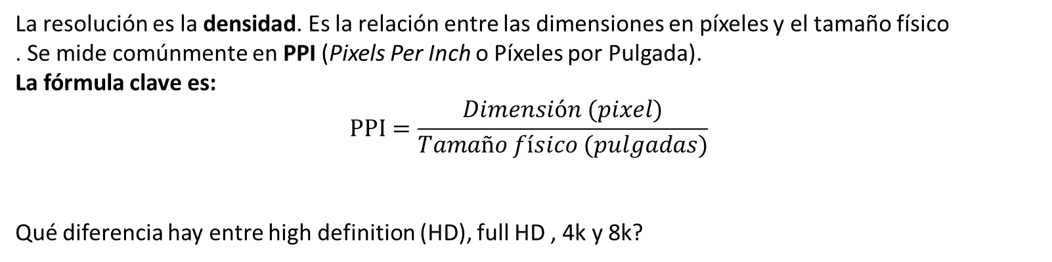
Resolución
La resolución es la densidad. Es la relación entre las dimensiones en píxeles y el tamaño físico
. Se mide comúnmente en PPI (Pixels Per Inch o Píxeles por Pulgada).
La fórmula clave es:
$$PPI=\frac{Dimensión (pixel)}{Tamaño físico (pulgadas)}$$
Qué diferencia hay entre high definition (HD), full HD , 4k y 8k?

Slide 14
Modelos de color
RGB (Red, Green, Blue) - Los colores se crean sumando luces de tres colores primarios: Rojo, Verde y Azul.
HSL / HSV (Hue, Saturation, Lightness/Value) – este modelo no se basa en cómo funcionan las máquinas, sino en cómo percibimos nosotros el color.
Hue (Tono): El color en sí (rojo, verde, azul) medido en grados de un círculo
Saturation (Saturación): Qué tan vivo o grisáceo es el color .
Lightness/Value (Brillo): Qué tan claro u oscuro es el color.
CMYK (Cyan, Magenta, Yellow, Key/Black) - Se usa exclusivamente para la impresión física. Se basa en cómo los pigmentos absorben la luz.

Slide 15
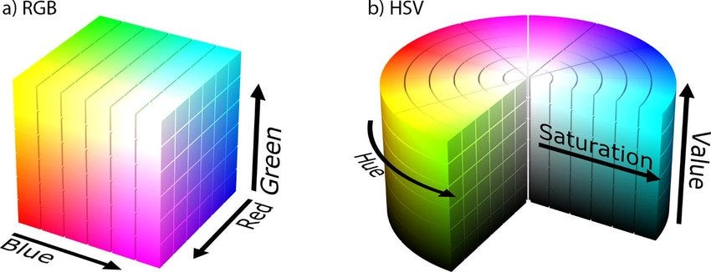
Modelos de color

Slide 16
Formatos
JPG / JPEG (Joint Photographic Experts Group)
Para reducir el peso del archivo, el algoritmo "elimina" detalles de color que el ojo humano no nota fácilmente.
PNG (Portable Network Graphics)
Reduce el tamaño del archivo sin eliminar ni un solo píxel de información
TIFF (Tagged Image File Format)
Puede guardar imágenes sin ninguna compresión o con compresión sin pérdida
SVG (Scalable Vector Graphics)
A diferencia de los anteriores, no está hecho de píxeles, sino de vectores

